Slide 1

Công nghệ 10
Công nghệ trồng trọt
Chủ đề 6
Kĩ thuật trồng trọt
Bài 16. Quy trình trồng trọt
(Tiết 3)

Slide 2



Slide 3

Phương pháp tưới phun mưa và tưới nhỏ giọt thích hợp cho những loại
cây trồng nào?
Tưới phun mưa thích hợp cho các loại cây lấy lá (ví dụ: rau ăn lá), cây lấy củ, cây ưa độ ẩm không khí cao (ví dụ: lan), cây giống trong vườn ươm, cây ăn quả dạng lớn (ví dụ: nhãn, vải, bưởi,...).
- Tưới nhỏ giọt thích hợp với các loại cây trồng thưa, cây lấy hoa, lấy quả dạng nhỏ (ví dụ rau ăn quả,...).

Slide 4


Slide 5

3. Chăm sóc
3.1. Tưới nước
Tuỳ từng loại cây trồng, tính chất đất và khí hậu, thời tiết mà tưới với chu kì và lượng nước tưới khác nhau.
Tưới đẫm nước ngay sau khi gieo hoặc trồng để hạt nhanh mọc, cây nhanh hồi xanh, bén rễ. Tưới thường xuyên để giữ ẩm cho đất.
Lưu ý: đối với cây có bộ rễ ăn nông và kém phát triển, cần tưới thường xuyên hơn.
Nên sử dụng một số phương pháp tưới tự động như tưới nhỏ giọt, tưới phun mưa,... để nâng cao hiệu quả tưới.

Slide 6
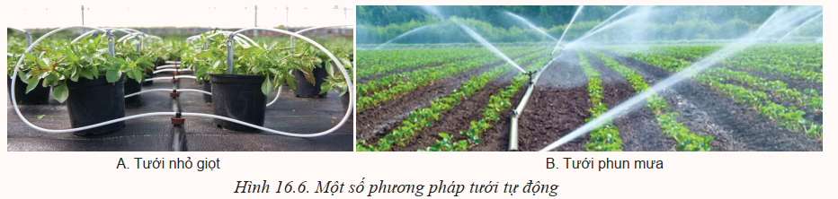
3. Chăm sóc
3.1. Tưới nước

Slide 7

3. Chăm sóc
3.2. Bón thúc
Nên bón thúc cho cây vào lúc nào?
Nên bón thúc cho cây vào các thời ki sinh trưởng chủ yếu: thời kì hồi xanh bén rễ, thời kì sinh trưởng sinh dưỡng mạnh, thời kì ra hoa đậu quả, thời kì hình thành và phát triển bộ phận sử dụng (sản phẩm cây trồng).

Slide 8
3. Chăm sóc
3.2. Bón thúc
Bón vào gốc: hoà tan phân bón vào nước và tưới vào xung quanh gốc cây. Nếu đất ẩm thì rắc phân xung quanh gốc và lấp đất che kín phân. Nếu dùng hệ thống tưới nhỏ giọt thì hoà phân thành dung dịch và bón phân thông qua hệ thống tưới.
Bón qua lá: pha phân bón lá với nồng độ khuyến cáo trên bao bì và phun ướt đều toàn bộ lá trên cây.
Lưu ý: Bón thúc vào các thời kì sinh trưởng chủ yếu của cây.

Slide 9
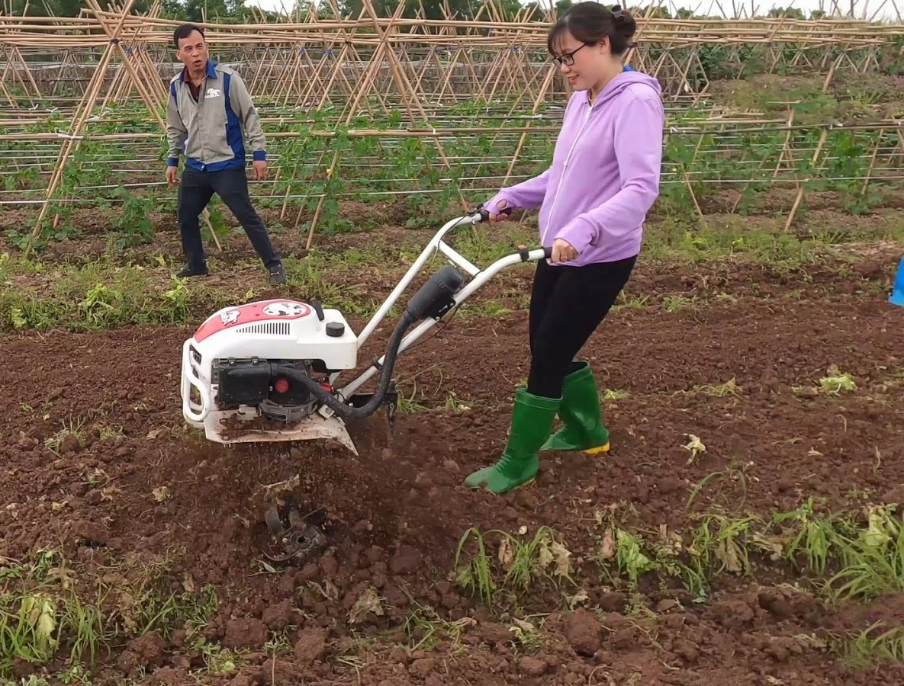
3. Chăm sóc
3.3. Xới xáo, làm cỏ, vun gốc
Xới tơi lớp đất mặt xung quanh gốc cây để giúp cho bộ rễ phát triển tốt. Kết hợp xới với trừ cỏ dại để tránh cạnh tranh nước và dinh dưỡng với cây trồng.
Lấy đất ở xung quanh gốc và rãnh vun vào gốc, giúp cho cây đứng vững, bộ rễ và củ trong đất phát triển tốt.

Slide 10
3. Chăm sóc
3.4. Làm giàn
Đối với những cây có thân leo bò (cây họ bầu bí), thân vươn cao và mảnh (cà chua, chanh leo,...), cần được làm giàn để cây sinh trưởng phát triển trên giàn, tránh đổ gãy thân cành, giúp đậu quả tốt và quả phát triển cân đối.
Tuỳ từng loại cây trồng, có thể làm giàn theo các kiểu sau: giàn đứng (chữ I), giàn chữ A, giàn chữ X, giàn mái bằng.

Slide 11
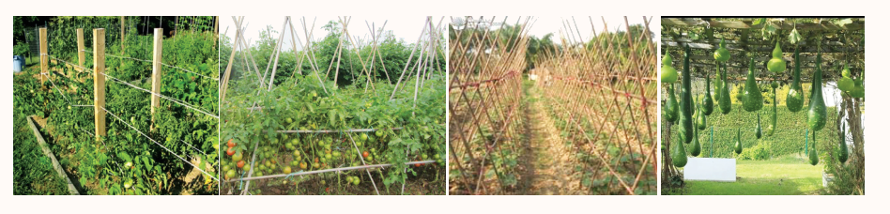
3. Chăm sóc
3.4. Làm giàn

Slide 12
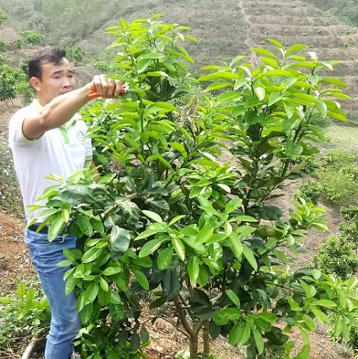
3. Chăm sóc
3.5. Cắt tỉa
Đối với những cây sinh trưởng khoẻ, phân cành nhiều, nhiều lá, nhiều hoa và nhiều quả, cần cắt tỉa để kiểm soát sinh trưởng, ra hoa đậu quả của cây theo hướng có lợi cho người trồng.

Slide 13
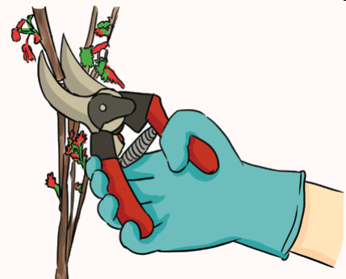
3. Chăm sóc
3.5. Cắt tỉa
Tỉa cành: Tỉa bớt các cành mọc chen chúc, cành vô hiệu, cành yếu (cành tăm), cành bị sâu bệnh. Giữ lại các cành to khoẻ, toả đều các hướng với số lượng cành tuỳ từng loại cây trồng.

Slide 14
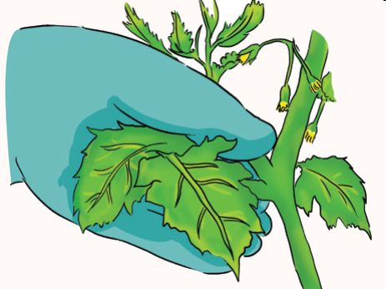
3. Chăm sóc
3.5. Cắt tỉa
Tỉa chồi: tỉa bỏ các chồi vô hiệu ở nách lá khi mới nhú.

Slide 15
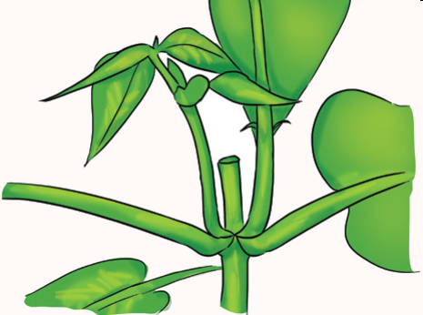
3. Chăm sóc
3.5. Cắt tỉa
Bấm ngọn: bấm hoặc cắt ngọn cây để khống chế chiều cao cây, kích thích phân cành.

Slide 16
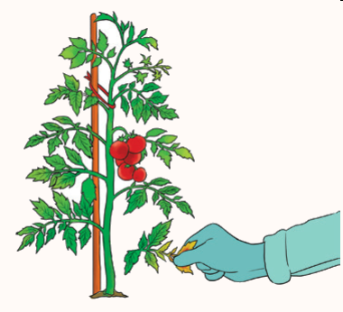
3. Chăm sóc
3.5. Cắt tỉa
Tỉa lá: tỉa bỏ các lá già, lá bị sâu bệnh hại, lá mọc chen chúc, che khuất ánh sáng.

Slide 17
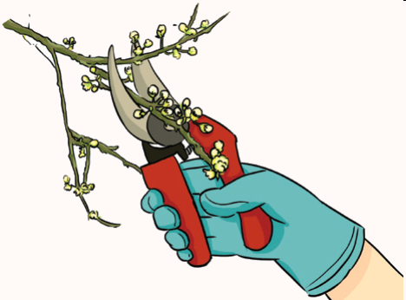
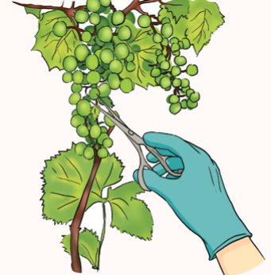
3. Chăm sóc
3.5. Cắt tỉa
Tỉa hoa và quả: tỉa bỏ các chùm hoa hoặc hoa vô hiệu, tỉa bớt những hoa hoặc quả mọc chen chúc trong chùm, loại bỏ những hoa và quả dị dạng, bị sâu, bệnh hại, khống chế số quả trên cây để quả phát triển và cho chất lượng tốt.

Slide 18
3. Chăm sóc
3.6. Phòng trừ sâu, bệnh hại cây trồng
Áp dụng biện pháp chủ yếu phòng trừ tổng hợp sâu, bệnh hại cây trồng như sau:
Các biện pháp phòng sâu, bệnh: trồng giống chống chịu sâu, bệnh; luân canh cây trồng nghiêm ngặt; vệ sinh, khử trùng đồng ruộng sạch sẽ; bố trí mùa vụ hợp lí, chăm sóc tốt cho cây khoẻ, thường xuyên kiểm tra đồng ruộng.

Slide 19
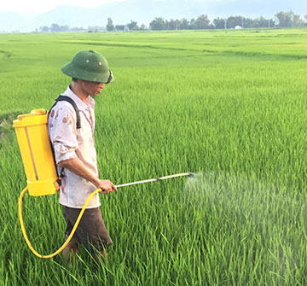
3. Chăm sóc
3.6. Phòng trừ sâu, bệnh hại cây trồng
Các biện pháp trừ sâu, bệnh: biện pháp cơ giới (ngắt ổ trứng, bẫy, bả,...), sử dụng thiên địch, sử dụng thuốc bảo vệ thực vật (ưu tiên sử dụng thuốc thảo mộc, thuốc bảo vệ thực vật sinh học).
Lưu ý: phòng là chính. Chỉ sử dụng thuốc bảo vệ thực vật khi sâu, bệnh hại có nguy cơ phát sinh thành dịch.

Slide 20
4. Thu hoạch
Thu hoạch đúng thời điểm và đúng cách tuỳ từng loại cây trồng. Khi thu hoạch tránh gây ra các vết thương cơ giới trên sản phẩm. Sử dụng các dụng cụ chứa đựng sản phẩm thích hợp và bao gói cẩn thận. Phân loại sản phẩm ngay sau khi thu hoạch, loại bỏ sản phẩm bị hư hỏng.
Lưu ý: thu hoạch khi sản phẩm đạt độ chín thích hợp.
Tránh thu hoạch vào thời điểm nắng nóng, mưa nhiều.

Slide 21



Slide 22

1. Nên thu hoạch vào lúc nào để có được sản phẩm đạt năng suất và chất lượng tốt nhất?
2. Khi thu hoạch, làm thế nào để tránh gây thương tổn cho sản phẩm?

Slide 23
1. Để có được sản phẩm cây trồng đạt năng suất và chất lượng tốt nhất, cần thu hoạch đúng độ chín, thu vào sáng sớm với tiết trời mát mẻ, nhiều sương, không mưa gió, nắng nóng.
2. Để tránh gây tổn thương cho sản phẩm, cần thu hoạch đúng cách, thu hái nhẹ nhàng và để sản phẩm vào dụng cụ chứa đựng thích hợp.

Slide 24


Slide 25

THẢO LUẬN NHÓM
1. Em hãy mô tả quy trình trồng trọt một loại cây phổ biến ở địa phương em.
2. Hãy áp dụng quy trình trồng trọt để trồng và chăm sóc một số loại cây trồng phổ biến trong vườn nhà hoặc ở địa phương.

Slide 26


Slide 27

Đất trồng cây cần được cày bừa kĩ, tơi xốp, sạch cỏ dại, sạch mầm mống sâu bệnh hại.
Bón phân hợp lí: đúng lúc, đúng loại, đúng cách, đúng liều lượng.
Gieo trồng đúng cách với mật độ, khoảng cách hợp lí.
Chăm sóc tốt: tưới nước, vun xới, làm cỏ, cắt tỉa, làm giàn, phòng trừ sâu bệnh.
Thu hoạch đúng lúc và đúng cách, tránh gây tổn thất sản phẩm.

Slide 28


Hướng dẫn về nhà
1
2
Ôn lại kiến thức đã học
Đọc và tìm hiểu trước nội dung tiếp theo của bài học

Slide 29


Slide 30


Like fanpage Hoc10 - Học 1 biết 10 để nhận thêm nhiều tài liệu giảng dạy
theo đường link:
Hoc10 – Học 1 biết 10
Hoặc truy cập qua QR code

